Slide 1


Slide 2
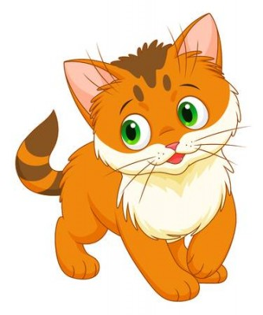
Доброго дня, діти!
Сьогодні у нас дуже незвичне заняття. Урок доброти
В сучасному світі людина все далі відходить від природи. Спілкування з нею поступово заміщується соціальними мережами, комп’ютерними іграми, віртуальним світом. Дуже часто ми забуваємо, що поряд з нами живуть вірні друзі – тварини. Вони відданими очима дивляться на нас, очікуючи уваги і любові. Наші домашні улюбленці так багато роблять для нас: охороняють, дарують радість спілкування, а іноді навіть рятують життя, чекаючи від нас лише уваги. Вони для нас лише сторінка життя, а ми для них і є все життя.

Slide 3
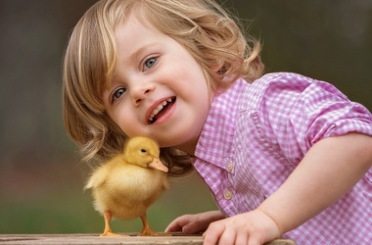
Тварини – дуже милі друзі: не ставлять питань і не критикують.
Джордж Еліот

Slide 4
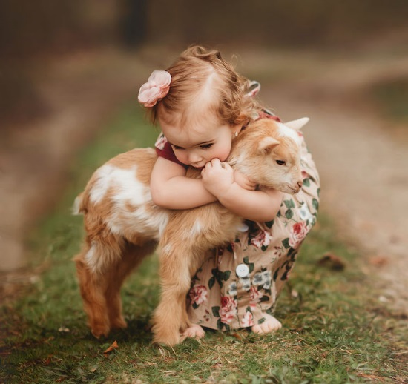
Відповідальність – це розуміння, що
тварина –така ж жива істота як ми: з своїми потребами, особливостями, характером та життєвим циклом. Не розвага, не іграшка та не знаряддя захисту чи виховання.

Slide 5
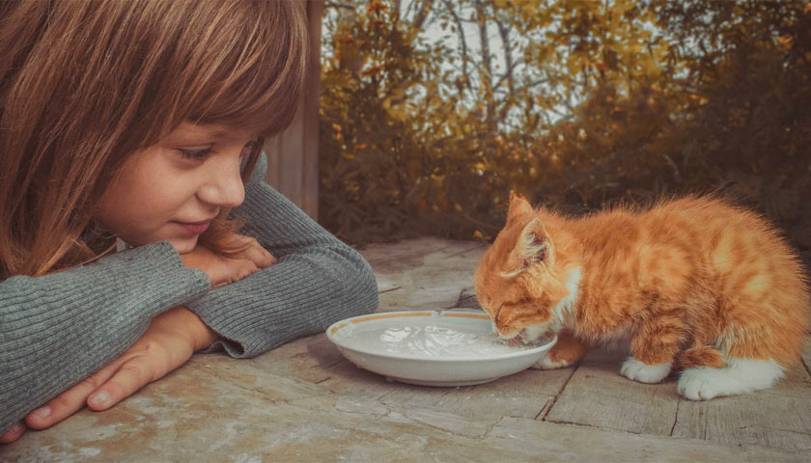
Співчуття до тварин так тісно пов’язане з добротою характеру, що можна з упевненістю стверджувати: хто жорстокий з тваринами, той не може бути доброю людиною.
Артур Шопенгауер

Slide 6
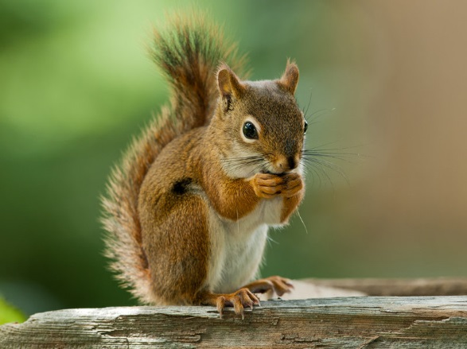
Цікаві факти про тварин можна перелічувати нескінченно довго. Найцікавіші:
Білки відповідають за посадку тисяч дерев у всьому світі
Вони можуть бути невеликими, але вони відіграють ключову роль у нашому середовищі так, як ви не уявляли. Ці маленькі пухнасті друзі щороку садять тисячі дерев у всьому світі, завдяки простому забуванню, де вони поховали жолуді

Slide 7
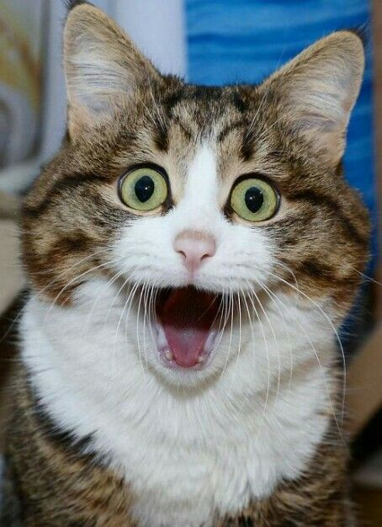
Котяче мявкання – це форма спілкування лише з людьми, а не з іншими котами
Коти, наші пухнасті друзі, які люблять проводити свій час, відпочиваючи поруч з нами … або поверх нас, але ви помітили, що вони завжди мявкають навколо нас? Ну, це форма спілкування, але лише між котами та людьми. Ви не побачите наших котячих друзів, які використовують ту саму форму контакту з іншою кішкою, крім кошенят та їх матерів.

Slide 8
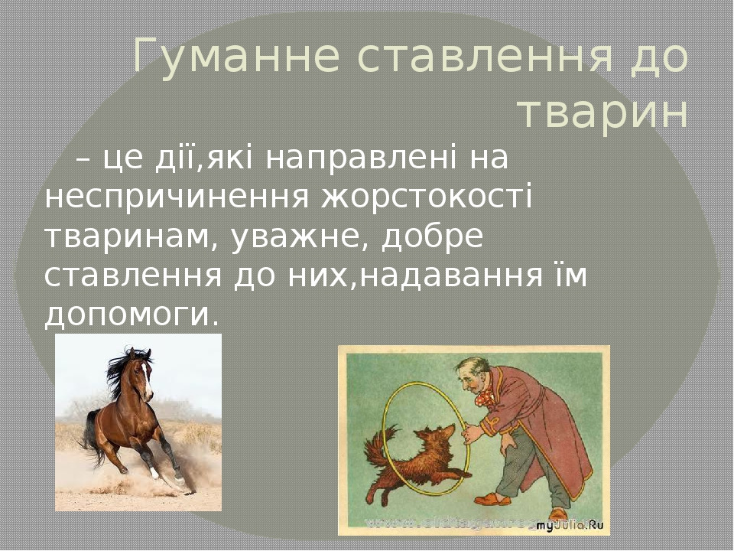

Slide 9
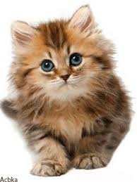
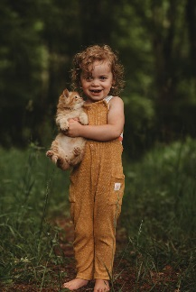
Покинуте кошеня
Хтось виніс із хати маленьке сіре кошенятко й пустив його на дорогу. Сидить кошеня та й нявчить. Бо хоче додому, до матусі. Проходять люди, дивляться на кошеня. Хто сумно хитає головою, хто сміється. Хто жаліє: бідне кошенятко, та й іде собі.
Настав вечір. Зайшло сонце. Страшно стало кошеняткові. Притулилося воно до куща та й сидить – тремтить. Поверталась із школи маленька Наталочка. Чує – нявчить кошеня. Вона не сказала ні слова, а взяла кошеня й понесла додому. Пригорнулося кошенятко до дівчинки. Замуркотіло. Раде-радісіньке.
В.О. Сухомлинський

Slide 10
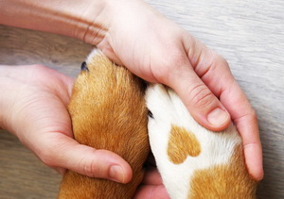
Жорстоке поводження з тваринами є тільки перший досвід для такого ж поводження з людьми.
Жак-Анрі Бернарден де Сен-Пьєр

Slide 11

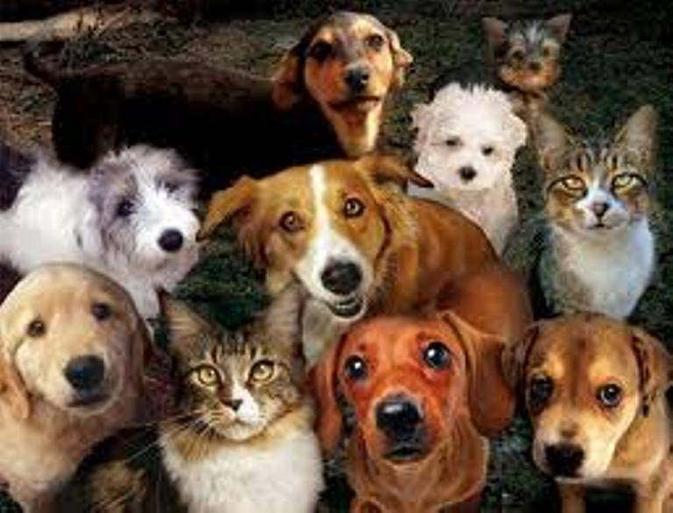

Slide 12
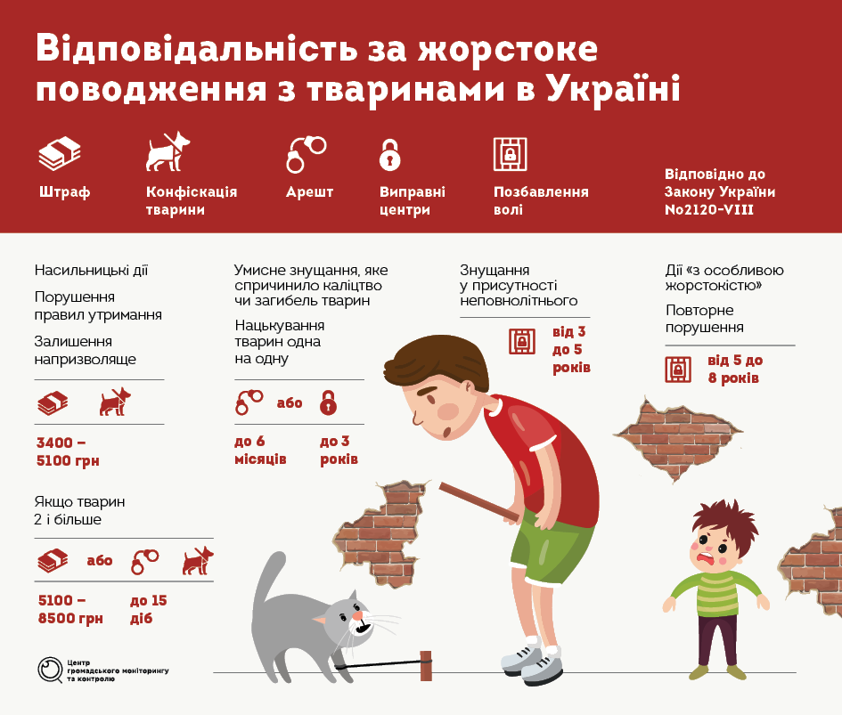

Slide 13
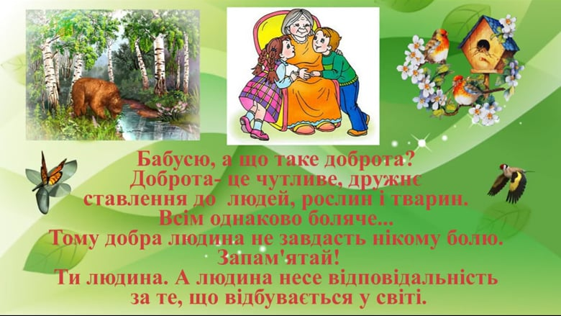

Slide 14
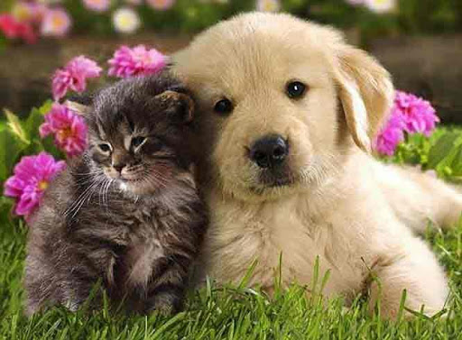
Добра людина ніколи не завдасть болю і тваринам, котрі живуть поруч із нею.

